Slide 1

Zlomeniny - typy, klasifikace, hojení, vyšetření, léčba, praxe - anamnéza + vyšetření
Klinika úrazové chirurgie FN Brno
VLLP0532c

Slide 2
Zlomeniny
Zlomenina je porucha kontinuity kosti. Je způsobena překonáním elastických schopností tkáně tlakem, tahem nebo posunem.
mechanismus přímý nebo nepřímý
Dle okolností vzniku je dělíme na úrazové, únavové a patologické.
Obvykle je doprovázena poškozením měkkých tkání v okolí.
dle poškození kožního krytu je dělíme na otevřené a zavřené

Slide 3
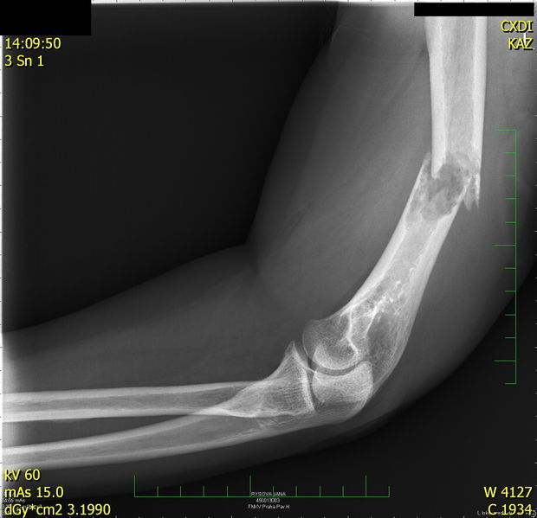
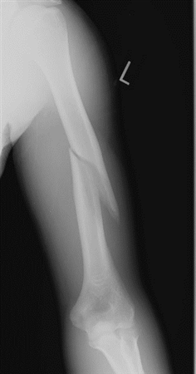

Slide 4
Klasifikace zlomenin
Podle mechanismu vzniku:
kompresivní
impresivní
tahové
ohybové
Podle charakteru lomné linie:
příčná
šikmá
spirální
tříštivá

Slide 5
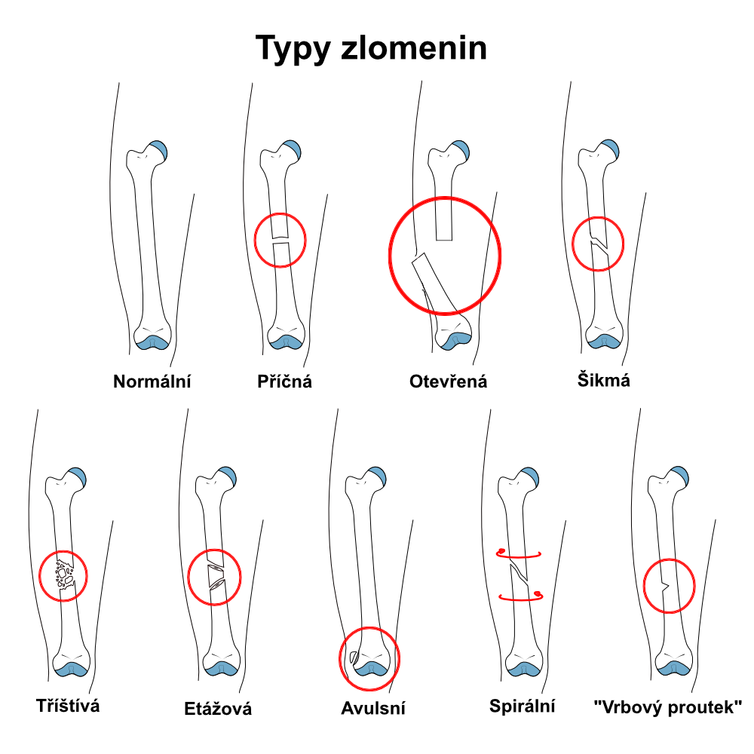

Slide 6
Klasifikace zlomenin
Podle vzájemného postavení ulomků
ad latus
ad axim
ad peripheriam
ad longitudinem
Podle charakteru lomu – úplné, infrakce, vrbového proutku
Podle počtu úlomků
Podle lokalizace – epifýza, metafýza, diafýza

Slide 7
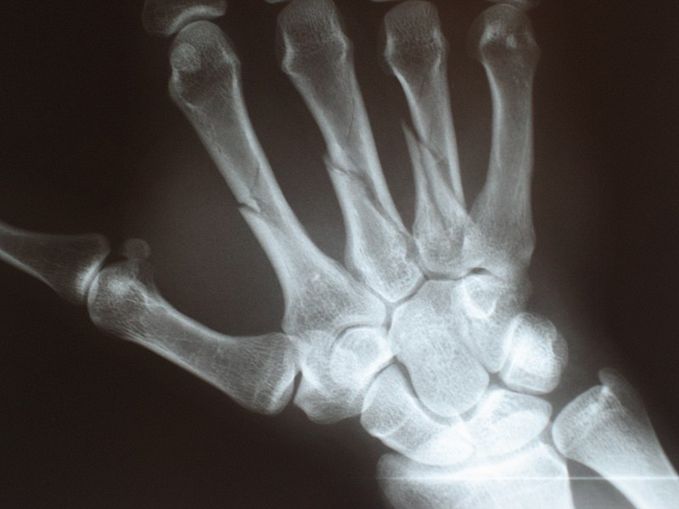

Slide 8
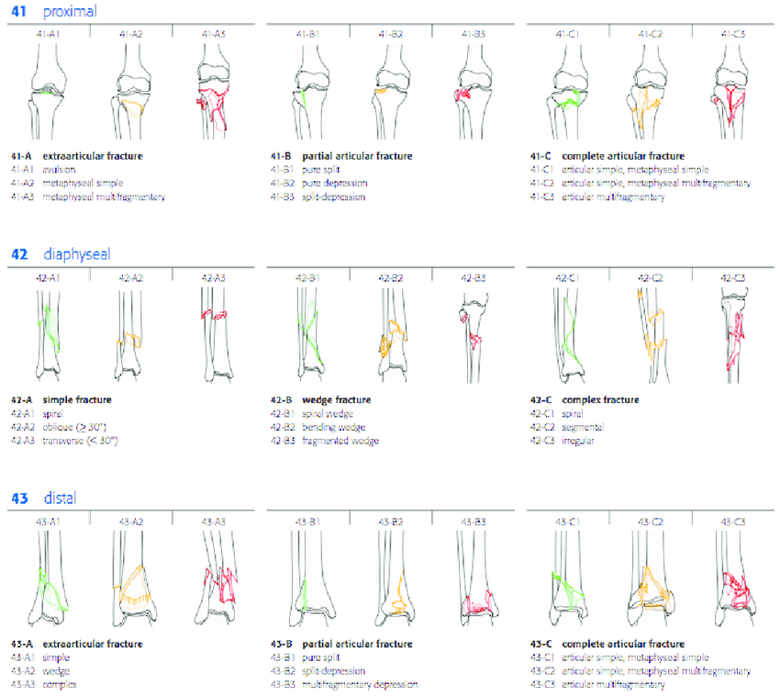
Klasifikace zlomenin
AO klasifikace:
Anatomická oblast 1-9
Segment kosti 1-3
Povaha zlomeniny A, B, C
Arbeitsgemeinschaft für Osteosynthesefragen
1958 Švýcarsko

Slide 9
Hojení zlomenin
je nutná dobrá vaskularizace a odpovídající imobilizace
Primární hojení (angiogenní)
přímé prorůstání kostních buněk mezi úlomky
Sekundární hojení (chondrodesmální)
tvorba svalku z vaziva nebo hyalinní chrupavky

Slide 10
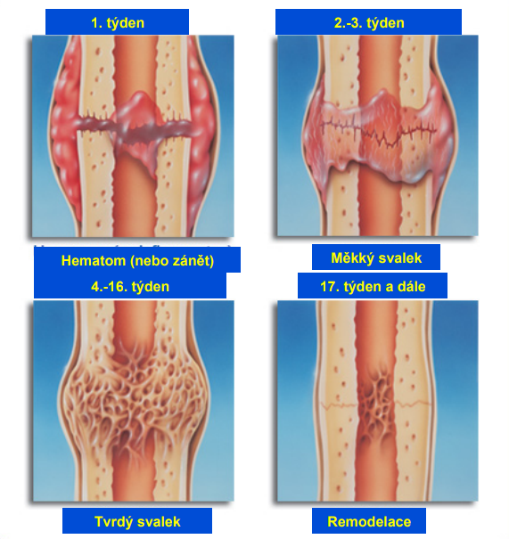

Slide 11
Poruchy hojení zlomenin
nesprávná repozice, nedosažení imobilizace
anémie, hypoproteinémie, poruchy výživy
infikovaný pakloub
Pakloub (pseudoarthrosis)
vitální paklouby
  hypertrofický, oligotrofický
avitální paklouby
  dystrofický, nekrotický, defektní, atrofický

Slide 12
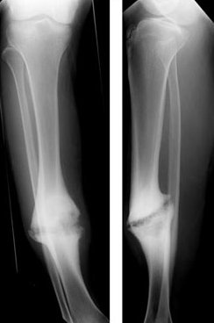
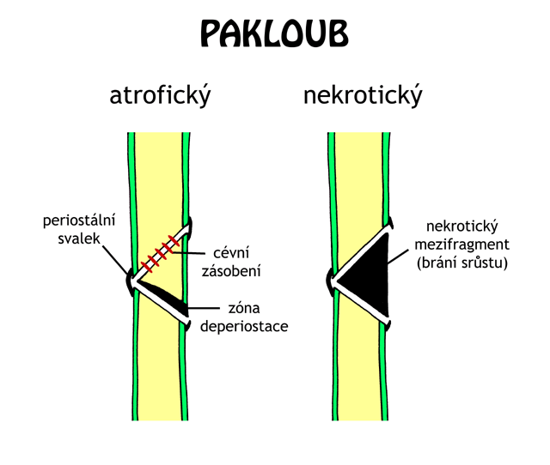
hypertrofický

Slide 13
Konzervativní léčba, sádrování, extenze 33
3R: snaha o dokonalou Repozici, Retenci a Rehabilitaci
kostní tkáň se neustále Remodeluje
"zlomeninová nemoc" až Sudeckova algodystrofie
nedislokované zlomeniny je třeba co nejdříve znehybnit sádrovým obvazem a to po dostatečně dlouhou dobu
u dislokovaných zlomenin je provedena manuální repozice
nejčastěji tahem za lokální anestezie a také provedena fixace

Slide 14
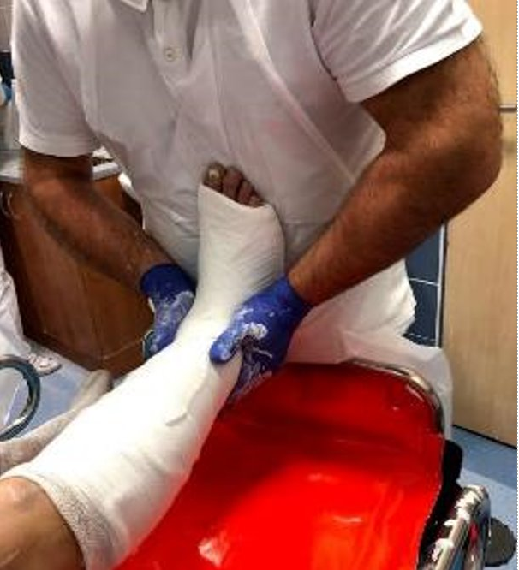
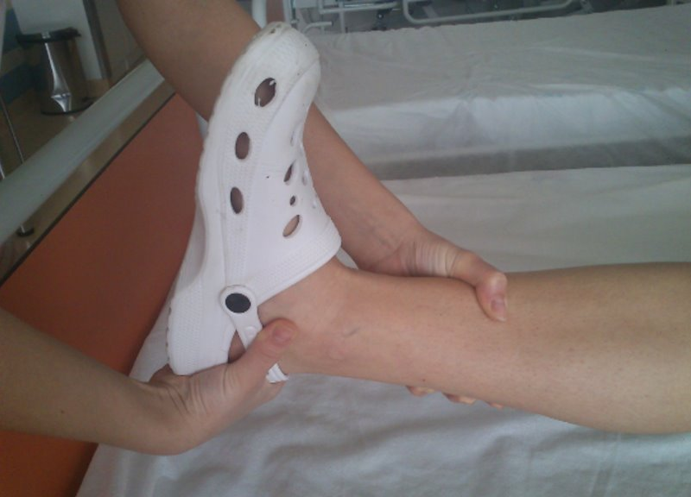
repozice
retence

Slide 15
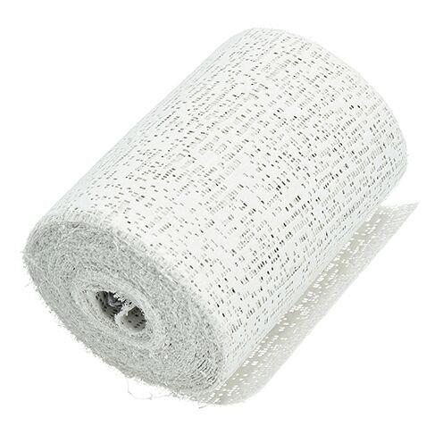
Sádrové obvazy
slouží většinou ke konzervativnímu řešení zlomenin
k dočasné fixaci před nebo i po operaci
po sutuře šlach na jejich ochranu při hojení
při flegmóně končetin k omezení šíření infekce
analgeticky při těžkých distorzích
korekce deformit; tvorba odlitků

Slide 16
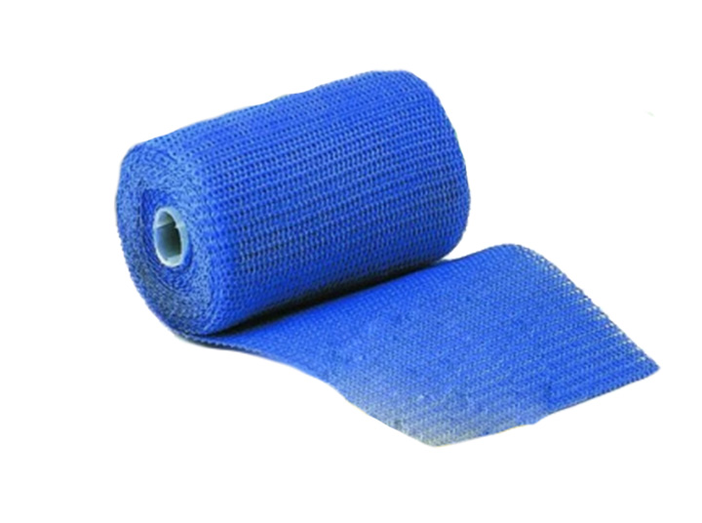
Sádrové obvazy
vždy se musí znehybnit kloub nad a kloub pod
vypodložení v celé ploše vatou
musí se nechat dobře vyschnout
první týden musí být sádra střižená
alternativou jsou fixace z plastů (skelná vlákna a epoxidová pryskyřice)
případně z termoplastů, které stačí nahřát

Slide 17
Zásady ošetření poraněného pacienta
Správná a časná imobilizace zlomenin
Trauma protokol
Celkové zhodnocení, stručná anamnéza
Airway (krční límec), Breathing (hrudní drén), Circulation (krvácení)
Disability – neurologický stav (vědomí, reakce, zornice, končetiny)
Exposure – úplné obnažení, kontrola zad pacienta

Slide 18
Známky zlomenin
Nejisté
Jisté
Hematom
Bolest
Functio laesa
Deformita, dislokace
Patologický pohyb
Krepitace
RTG – dvě kolmé projekce, oba sousední klouby
CT – k samotnému průkazu nebo pro druhotné upřesnění

Slide 19
První pomoc u zlomenin
Zavřené
Otevřené
Imobilizace po 2 sousední klouby
Repozice nejčastěji tahem
Naložení pánevního pásu
Pevný krční límec
Někdy nutná vakuová matrace
Transport na vyšší pracoviště
Přibližná repozice tahem
Nezasouvat čnějící úlomky
Sterilní krytí, dezinfekce
Vakuová dlaha na končetinu
Definitivní očištění až na sále
Naložení zevního fixatéru

Slide 20
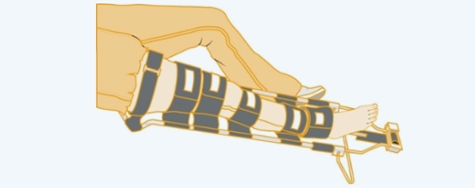
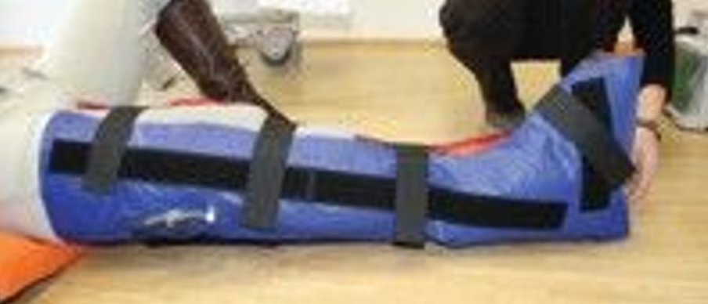
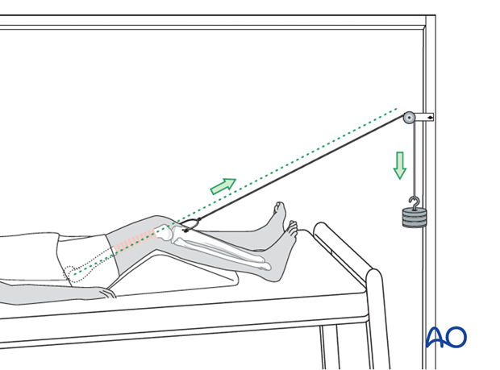
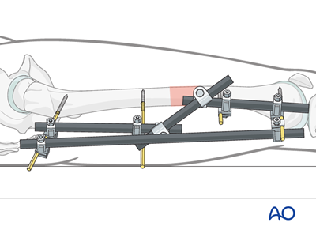
trakční dlaha
vakuová dlaha
skeletární trakce
zevní fixatér

Slide 21
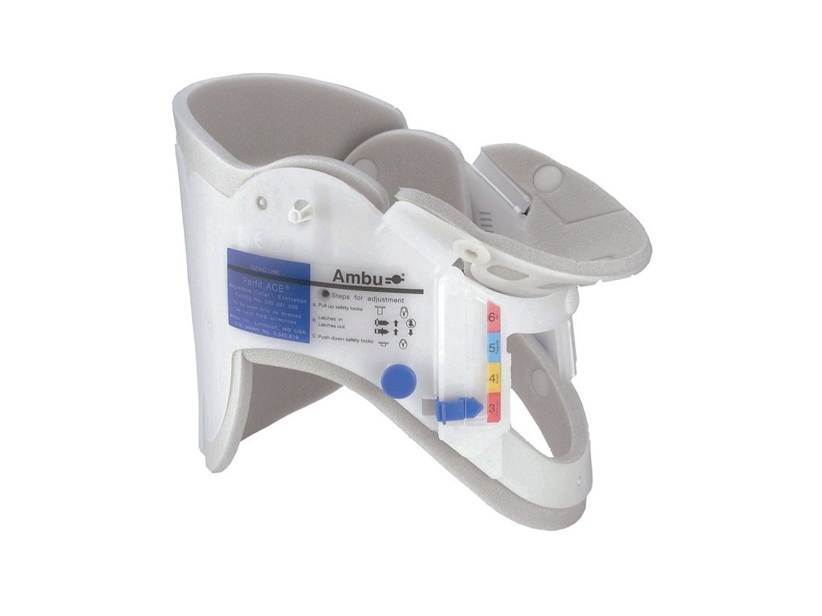
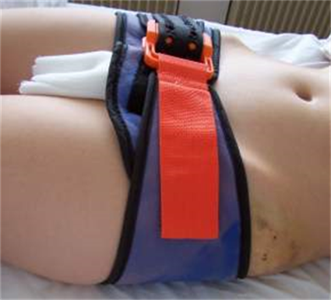
pánevní pás
pevný krční límec

Slide 22
Operační řešení zlomenin
umožňuje stabilní fixaci zlomenin
časnou rehabilitaci
snižuje riziko „zlomeninové nemoci“
zvyšuje se riziko infekce
doba hojení kosti je o něco delší, protože začíná od operace
je nutná šetrná operační technika, exaktní repozice, stabilní fixace
drenáž, časná mobilizace, pozdní zatěžování

Slide 23
Osteosyntéza
snaha o stabilní spojení, které odolá přiměřenému zatížení
přísná asepse
časná za 6-8 h od traumatu
odloženě za 4-14 dnů po odeznění otoku
Indikace:
otevřené II-III.st., nitrokloubní zlomeniny s dislokací, primárně nestabilní, s interpozicí měkkých tkání, mnohočetné, u starých pacientů, se současným postižením cév a nervů

Slide 24
Dle uložení OS materiálu
Intraoseální
hřeb, Enderovy pruty, Kirschnerovy dráty
Extraoseální
dlahy, samostatné šrouby, tahová cerkláž
Zevní fixátor
jednorovinný, vícerovinný, kruhový

Slide 25
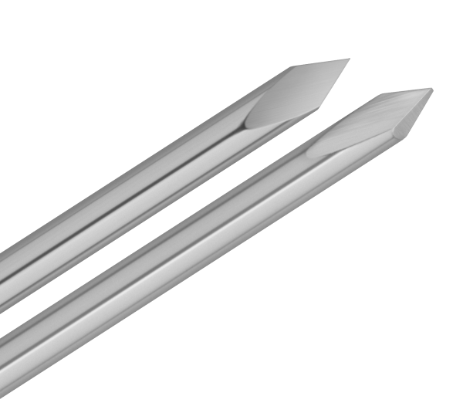
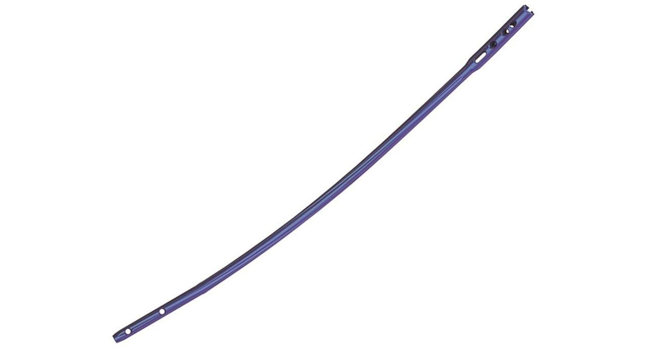
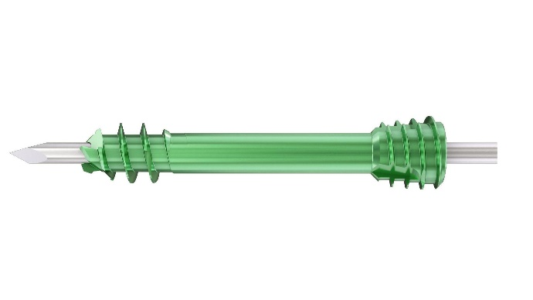
Kirschnerovy dráty
cca 2 mm široké
intramedulární hřeb
dlouhý femorální
cca 10 mm
samostatný šroub
kanylovaný, headless, 3,5 mm

Slide 26
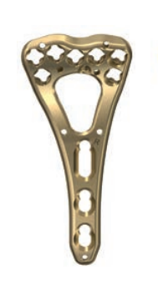
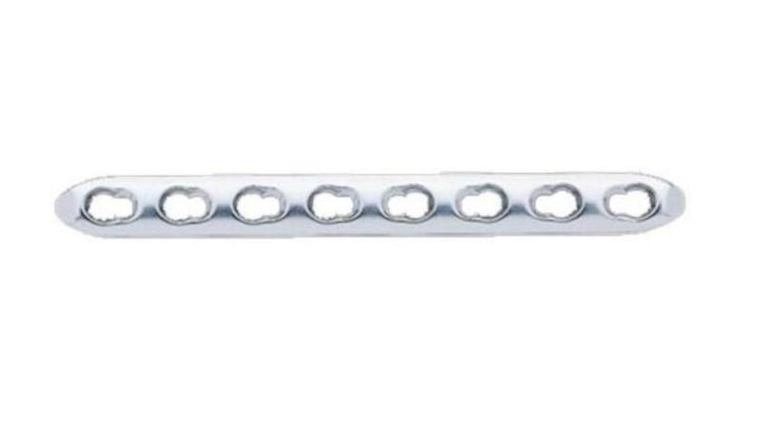
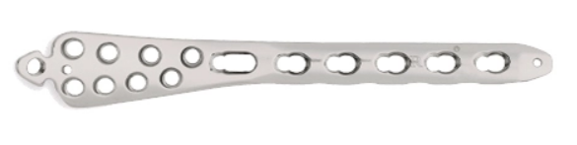
přímá LCP dlaha
locking compression plate
preformovaná dlaha
mediálně na distální tibii
VA LCP
volárně na distální radius
variable angle

Slide 27
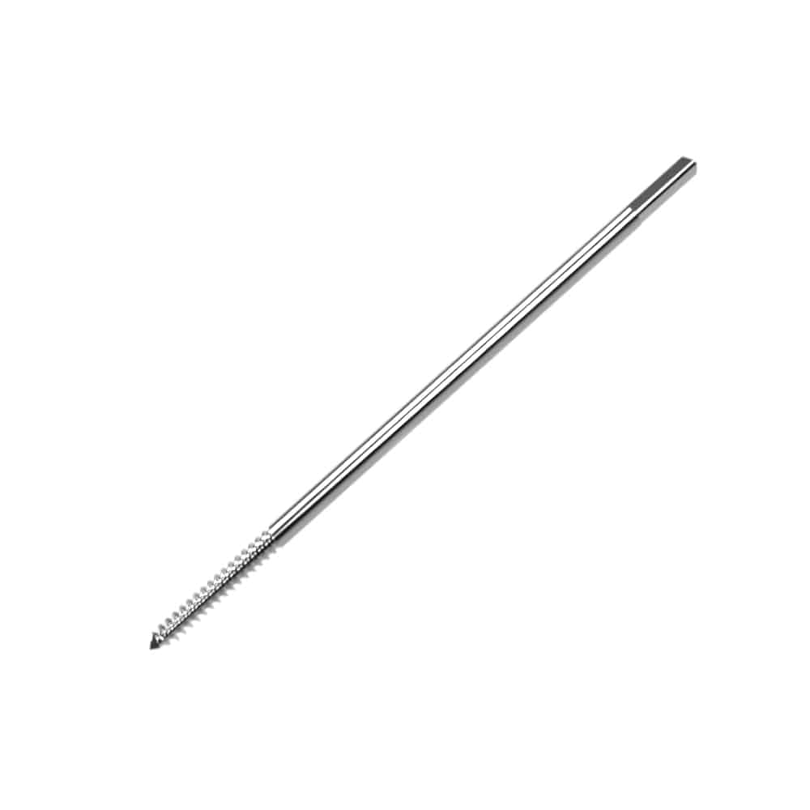
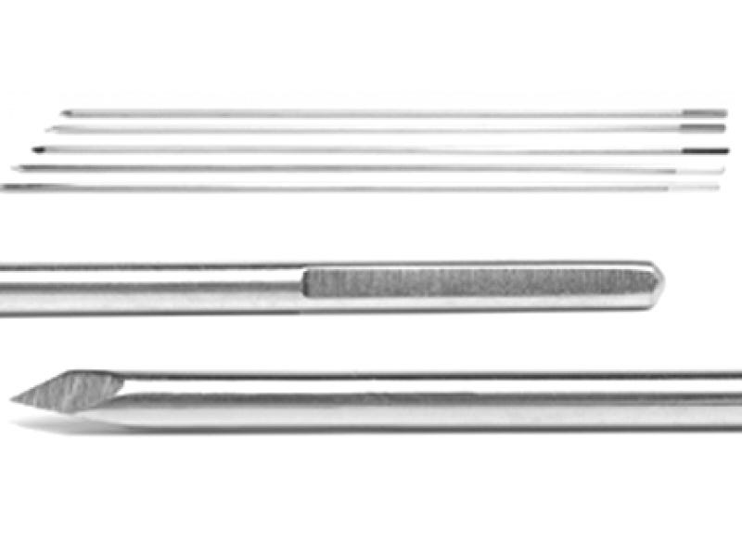
Schanzův šroub
Steinmannův hřeb

Slide 28
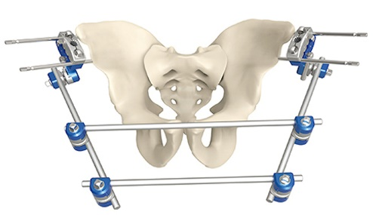
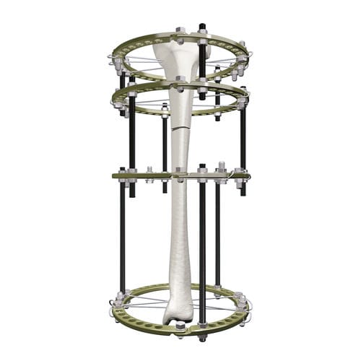
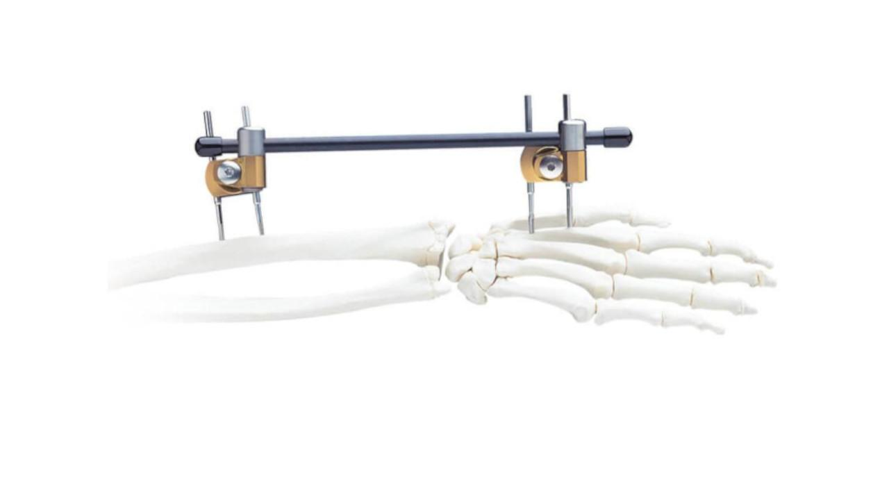
vícerovinný
jednorovinný
kruhový

Slide 29
Dle výsledné stability osteosyntézy
Absolutní stabilita
šrouby
dlahy
Relativní stabilita
K-dráty
Hřeby
nejčastěji u ORIF
bez svalku
minimální pohyb
potencuje tvorbu svalku

Slide 30
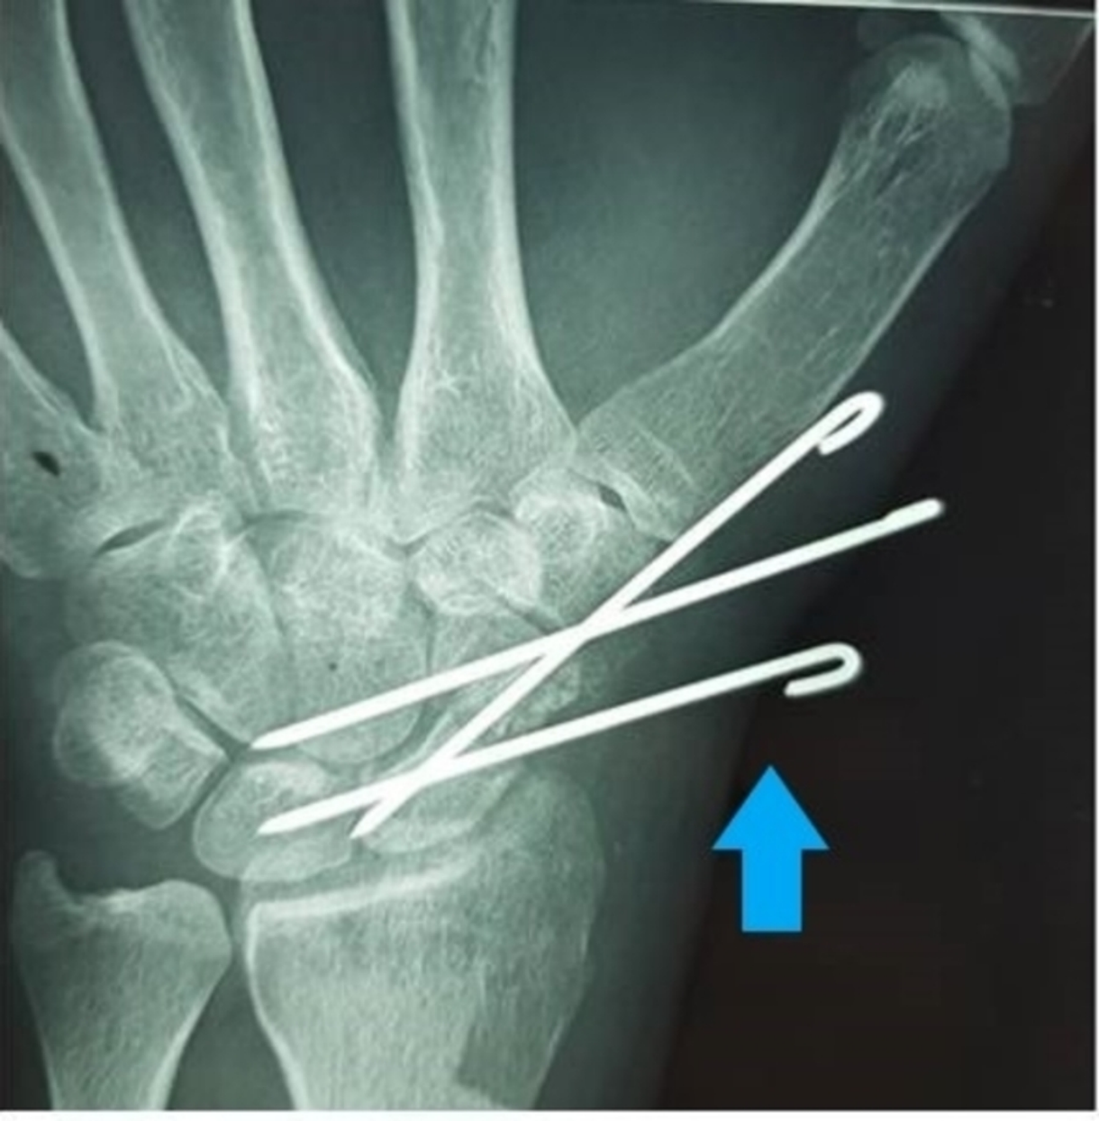
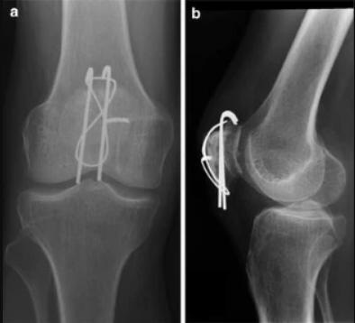
Kirschnerovy dráty (K-dráty)
riziko migrace drátů

Slide 31
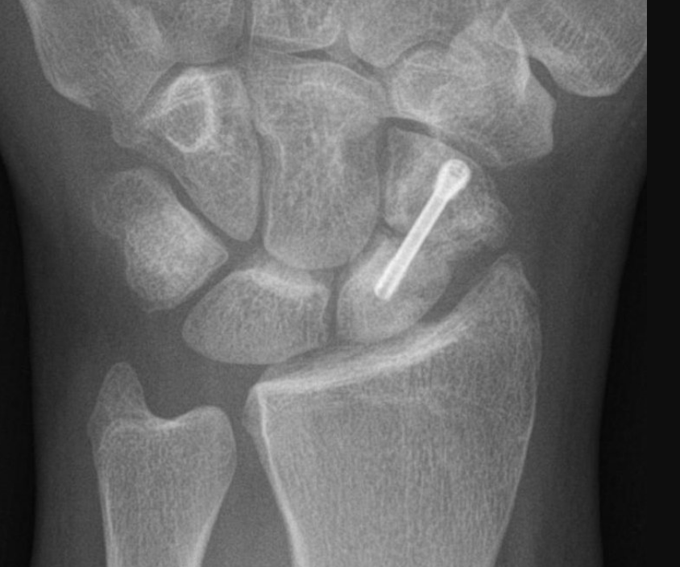
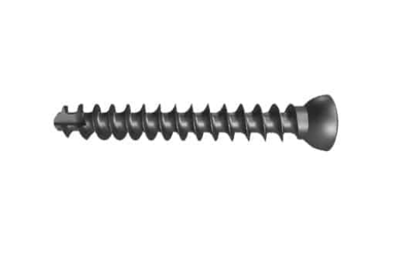
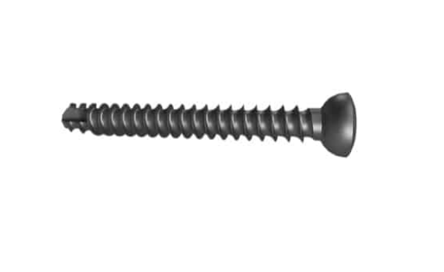
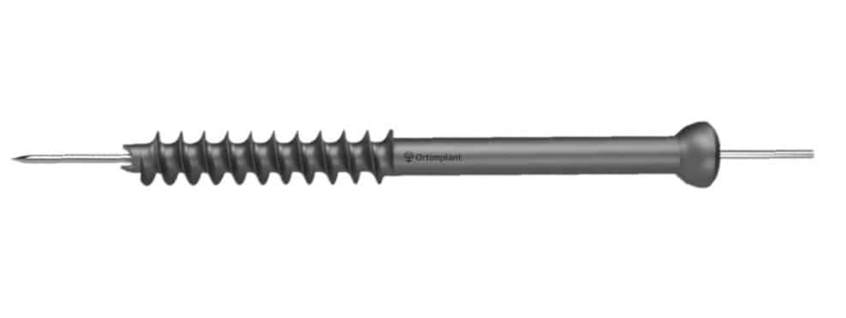
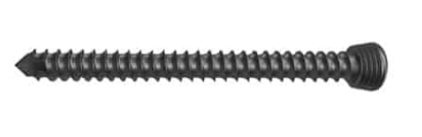
Šrouby
interfragmentární komprese
solidní
kanylované
spongiózní
kortikální
úhlově stabilní šrouby

Slide 32
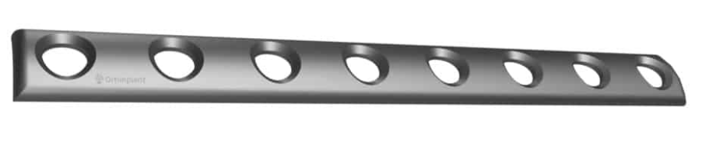
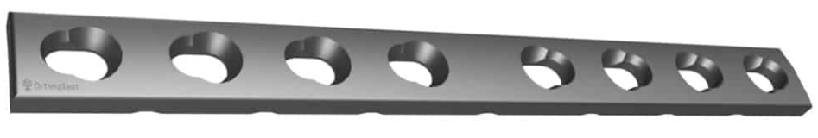
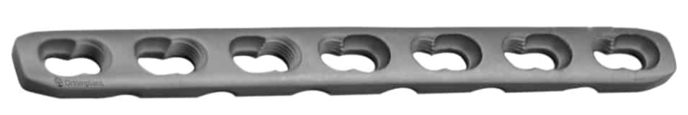
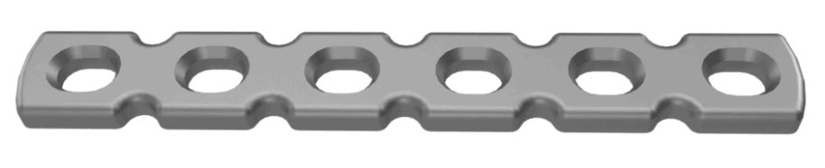
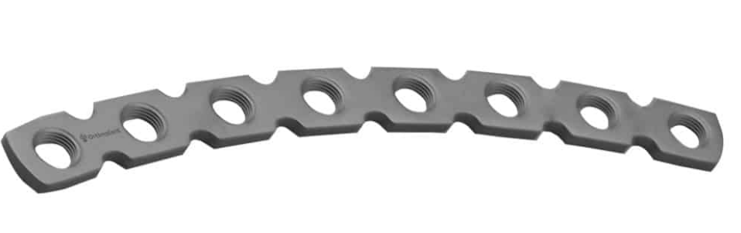
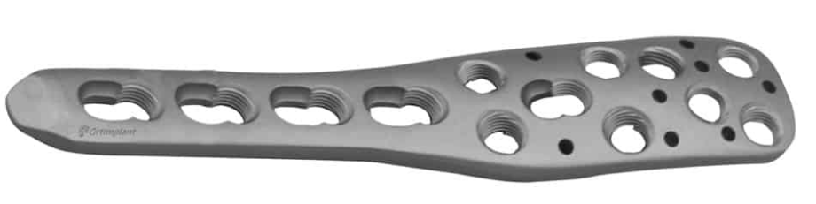
Dlahy
neutralizační
kompresivní
DCP
LCP
úhlově stabilní
rekonstrukční
preformované

Slide 33
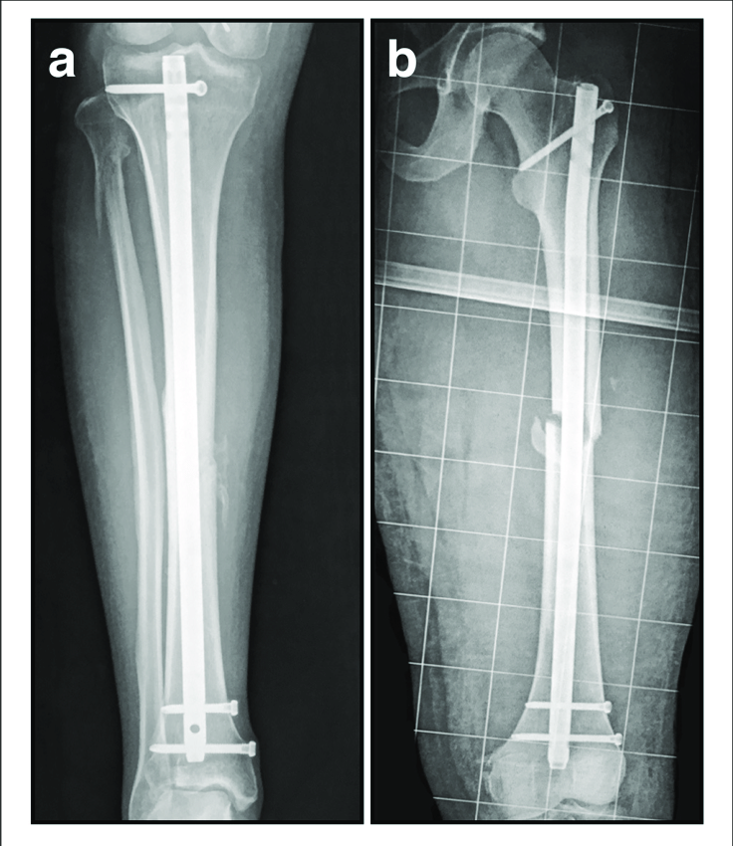
Hřeby
antegrádně x retrográdně
neomezují cévní zásobení kosti
předvrtaně x nepředvrtaně
musí se vždy zajistit
rychlé, jednoduché
péče o měkké tkáně
menší stabilita než dlaha
zlomení hřebu, šroubů

Slide 34
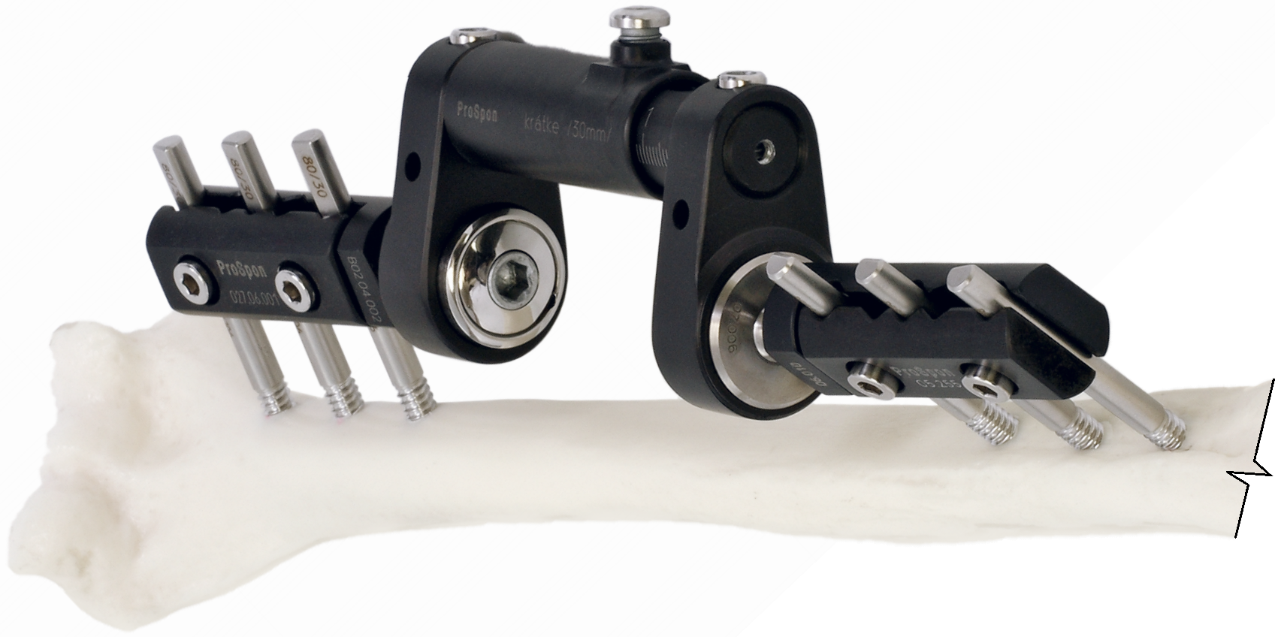
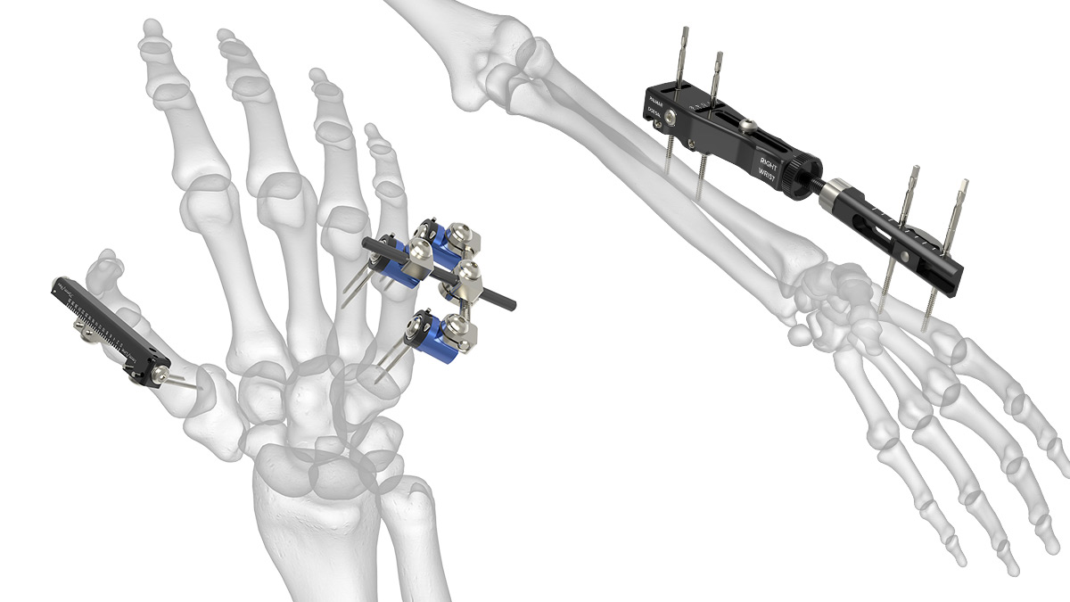
Zevní fixace
vnější konstrukce, zavedení minimálního množství kovu do tkání
Schanzovy šrouby, Steinmannovy hřeby
otevřené, infikované, polytraumata – do doby definitivní osteosyntézy

Slide 35
Otevřené zlomeniny
zlomenina komunikuje s vnějším prostředím
klasifikace dle Tscherneho:
malá rána s kontuzí kůže, probodnutí kostním úlomkem
rána (cca 2cm) s ohraničeným zhmožděním kůže a tkání, malá kontaminace
silně kontaminovaná rána, rozsáhlé pohmoždění tkání, nervové a cévní léze
totální nebo subtotální amputace

Slide 36
Otevřené zlomeniny
klasifikace dle Gustilo-Andersona
do 5 cm kostním fragmentem, malá kontaminace
více než 5 cm zevním násilím, zhmoždění svalovina
rozsáhlé postižení kůže a svalstva, nervů, cév, ischémie
  kožní kryt lze rekonstruovat
  nelze rekonstruovat, kost obnažená
  porušeno arteriální zásobení, riziko amputace

Slide 37
Otevřené zlomeniny
nutné ošetření do 6ti hodin od úrazu
dokonalé vyčištění rány, provedení debridement
imobilizace a stabilizace zlomeniny
rekonstrukce kožního krytu
definitivní osteosyntéza po zhojení měkkých tkání
ATB profykalticky, komplikací jsou infekce, prodloužené hojení

Slide 38
Komplikace léčení zlomenin
Časné komplikace:
poranění svalů, cév, nervů, tělních dutin a orgánů
Kompartment syndrom
Pozdní komplikace:
Sudeckův algodystrofický syndrom

Slide 39
Kompartment syndrom
soubor příznaků ze zvýšení tlaku v uzavřeném anatomickém prostoru
vede k vaskulárním okluzím a působí lokální ischemii
kompartment
= prostor vymezený skeletem a fascií nebo mezisvalovými septy

Slide 40
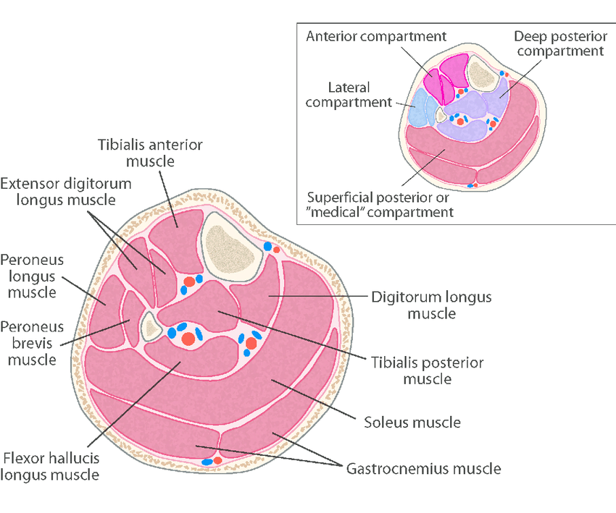

Slide 41
pokud překročí intrafasciální tlak 30-40 mmHg
zvyšování odporu, který musí krev překonat
kolabují stěny žil
klesá arterio-venozní gradient kyslíku a živin
horší výživa tkání vede k poruše jejich funkce až k nekróze
krevní stázou dochází k přestupu tekutiny do intersticia
tlak se nadále zvyšuje –> circulus vitiosus

Slide 42
Klinické příznaky
bolesti v postižení oblasti nereagující na analgetika
poruchy cítivosti - parestezie, dysestezie až anestezie
edém periferie, později edém celé končetiny
porucha motoriky; mohou vyústit ve svalové kontraktury
rozvoj celkových příznaků z ischemie svalů: myoglobinurie, selhávání ledvin veducí až ke smrti
pulzace na periferii může být zachovaná i v pokročilém stadiu!
(systolický tlak krve překoná intrafasciální tlak)

Slide 43
Lokalizace kompartment syndromu
končetiny, nejčastěji bérec
břicho
pánev
hrudník
určitou analogií je i konus syndrom při intrakraniálním zvýšení tlaku

Slide 44
Etiologie kompartment syndromu
zvýšený tlak uvnitř kompartmentu (zlomeniny, záněty, krvácení)
útlak zvenčí (nevhodná sádrová fixace, zjizvení kůže popáleninami)
zmenšení objemu prostoru (přílišný tah za končetinu)
chronický kompartment syndrom u aktivních sportovců
přední tibiální syndrom (n. peroneus prof.)
zadní tibiální syndrom (n. tibialis)

Slide 45
Diagnostika kompartment syndromu
neustálé povědomí o závažnosti vzniku této komplikace
anamnesticky přítomnost rizikových faktorů, mechanismů úrazu
klinické příznaky
pomocná vyšetření a invazivní monitoring intrafasciálních tlaků jsou možná, ale ne častá; je spíše nutné vzniku předejít než jej objevit
„Agieren, nicht reagieren.“
v momentě, kdy vás kompartment syndrom napadne, už je třeba jednat

Slide 46
Terapie kompartment syndromu
cílem snížení intrafasciálního tlaku před vznikem ireverzibilních změn
odstranění všech vyvolávajících příčin, uvolnění sádry, obvazu
konzervativně:
ledování, elevace, antiedematózní terapie, antiflogistika
chirurgicky:
včasné provedení fasciotomie, protětí všech svalových sept

Slide 47
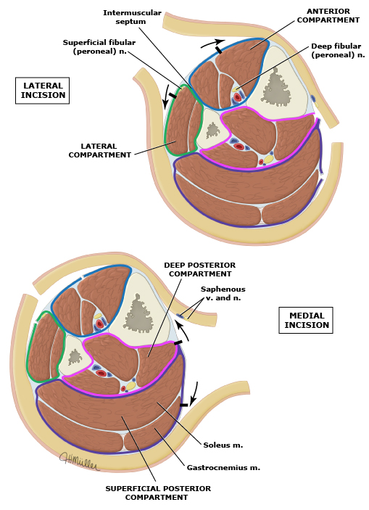
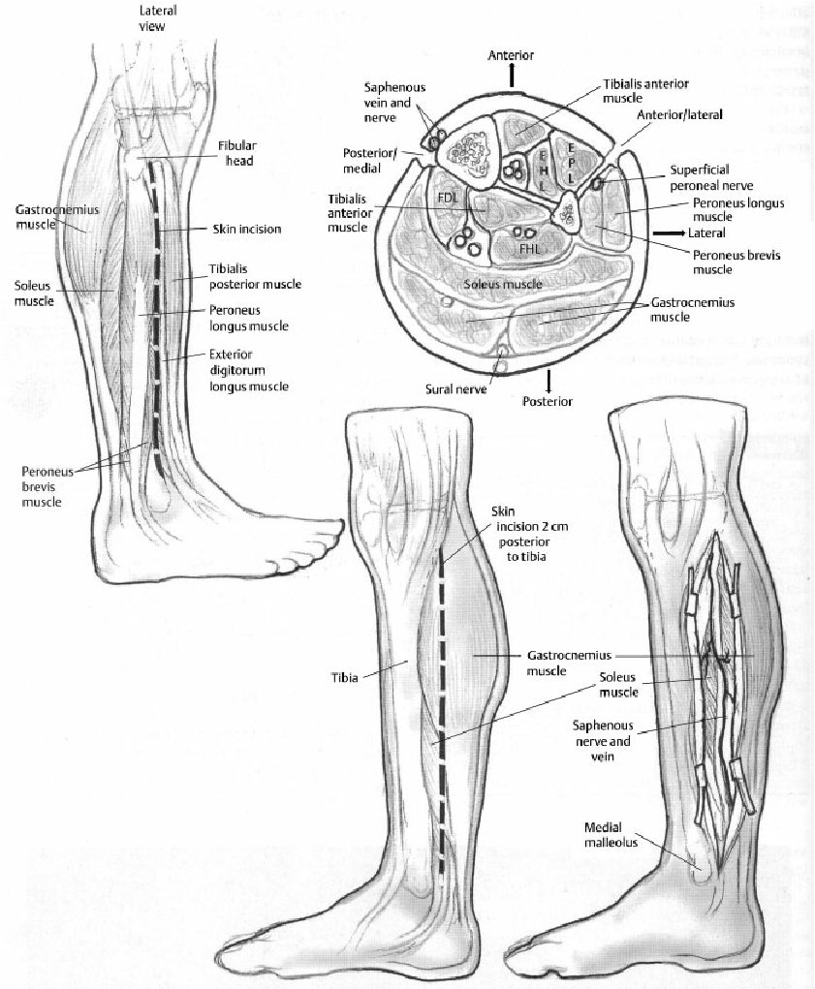

Slide 48
Sudeckův algodystrofický syndrom
neurocirkulační onemocnění, zejména na končetinách
po úrazech, zlomeninách, zánětlivých procesech
nepřiměřená bolest, otok a ztuhlost
místní bolest, změna barvy kůže, teploty, nadměrná potivost, otok
nejčastěji po zlomenině zápěstí, hlezna
alodynie (bolí i obvykle nebolestivé podněty), hyperalgézie
někdy pomáhá morký obklad, vyhnout se tření o oblečení

Slide 49
Sudeckova algodystrofie
akutní stadium – hyperemie, otok, teplá lesklá kůže, 2-8 týdnů
zánět, venostáza, na RTG prořídnutí skeletu
dystrofie – ústup otoku, snížení bolesti, kůže lesklá, cyanotická
cyanóza, ztráta ochlupení, chladná kůže, atrofie svalů, skvrny na RTG
atrofie – svalová atrofie, difuzní osteoporóza na RTG
ireverzibilní atrofie s těžkým funkčním deficitem, fibróza, nebolestivá

Slide 50
Prevence a léčba algodystrofie
aktivní cvičení všech neimobilizovaných kloubů
je nutná exaktní repozice a správná fixace zlomeniny
úprava imobilizace, rehabilitace
vegetativní blokády, anxiolytika, sedativa, kortikosteroidy
úprava kontraktur, blokáda sympatiku

Slide 51
Přidružené jevy
nervová dystrofie – způsobena poraněním nervů, projevuje se u ochrnutých končetin, často sympatikus, vyvíjí se s něj Sudeckův sy
kauzalgie – bolesti při neúplném poranění nervů, vyvolané dotykem, změnou teploty, osvětlení, hlukem; neurotičtí pac.; tp. sympatektomie
poúrazové hyperpatie – bodavé bolesti celé končetiny, ruší spánek
infekce
prodloužené hojení – prodloužení konz. tp., operace, spongioplastika
malunion – zhojení v nesprávném postavení, indikuje se operace

Slide 52
Anamnéza
VVV pohybového systému, familiární výskyt onemocnění
přidružená onemocnění, užívané léky, operace, úrazy v minulosti
NO: aktuální potíže, jejich lokalizace, charakter (začátek, délka, trvání)
bolest:
délka trvání, frekvence výskytu, akutní x chronická, charakter
kožní x hluboká x viscerální, místní, přenesená, kořenová, fantomová
vyvolávající podnět, úlevový mechanismus, teplo x chlad
hodnocení dle VAS stupnice (Visual Analog Scale 1-10)

Slide 53
Objektivní vyšetření
5P – pohled:
celkové vyšetření pacienta: hlava, krk (C páteř), hrudník, břicho, páteř, HKK, DKK, pánev a status presens localis (detaily poraněné lokality)
somatotyp, stav výživy, charakter a trofika kůže; případné deformity
držení postižené krajiny
otok: lokální, generalizovaný, decollement (tekutina nad fascií)
tekutina v kloubu: serózní, sanguinolentní, purulentní

Slide 54
Objektivní vyšetření
Poslech: plíce (PNO, fluidothorax), peristaltika; i distančně
Poklep: (hrudník, břicho), na trnové výběžky obratlů
Pohmat: povrchní, hluboká
Per rectum: součást celkového chirurgického vyšetření;
při poranění kostrče, pánve a výtoku krve z konečníku

Slide 55
Funkční vyšetření
rozsah pohybu – S, F, T, R
stabilita – stabilní, subluxace, luxace
laxita, hypermobilita, ztuhlost
svalová kontraktura
hodnocení svalstva
postoj, chůze
síla končetin, zvedne x nezvedne

Slide 56
Zobrazovací metody
RTG – vždy minimálně ve dvou rovinách
CT – upřesnění u nitrokloubních, tříštivých, zlomenin páteře
MRI – určení diskoligamentózního poranění u zlomenin páteře
PET – nádory skeletu; osteomyelitida

Slide 57
Rehabilitace
léčba pohybem – zlepšení svalové síly a rozsahu pohybu
fyzikální terapie – analgezie, hojení, příprava ke cvičení
  masáže
  elektroléčba
  magnetoterapie
  ultrazvuk
  laser

Slide 58
Zdroje
https://www.wikiskripta.eu/w/Typy_zlomenin_a_jejich_dislokace
https://www.wikiskripta.eu/w/Pakloub
https://www.jnjmedtech.com/en-US/companies/depuy-synthes
https://www.ortimplant.com/ortimplant/plate-screws-small-fragment/
https://www.wikiskripta.eu/w/Sudeck%C5%AFv_algodystrofick%C3%BD_syndrom

